Slide 1


Slide 2




Slide 3
LFI : Возможность выполнить файл. Это может быть любой локальный файл, который существует в системе
Обратный путь в каталогах . Он выполняет только обход файлов, поэтому мы можем только читать его. Он не может выполнять файлы. Это тип раскрытия конфиденциальной информации

Slide 4
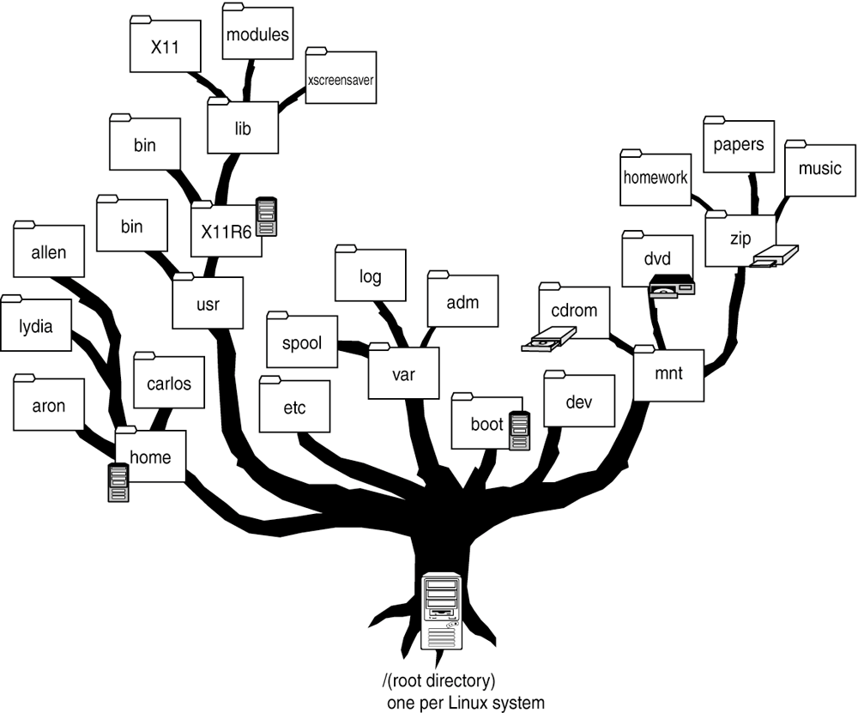
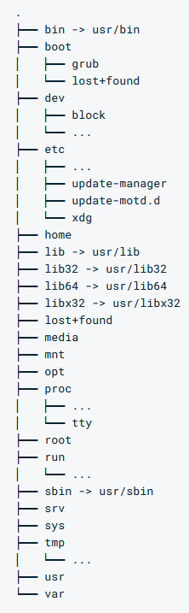

Slide 5
PWD ( Print Working Directory ) – Вывод полного пути от корневого каталога к текущему рабочему каталогу
CD ( Change Directory ) – Позволяет перемещаться между директориями

Slide 6


Slide 7
http://site.ru/index.php?file=article.php

Slide 8
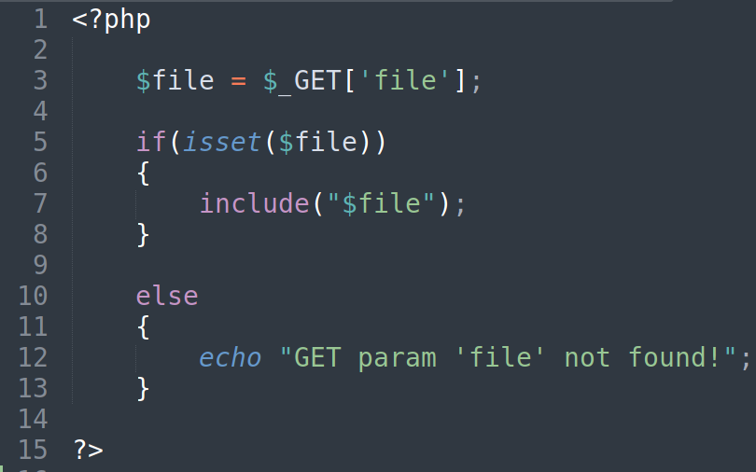

Slide 9
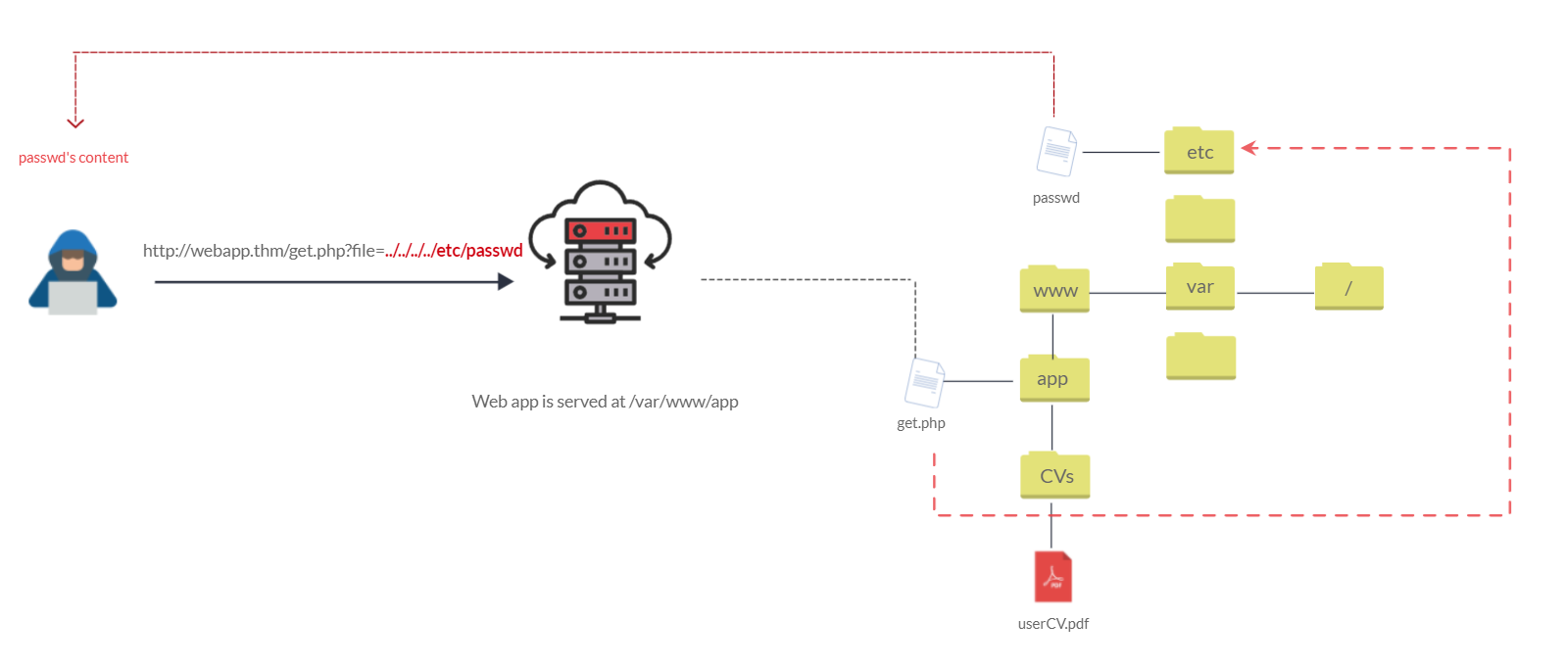

Slide 10
